Slide 1
Тридцяте січня Класна робота Написання НЕ з дієприкметниками

Slide 2
Сьогодні на уроці ти:
поглибиш знання про дієприкметник як особливу форму дієслова;
дізнаєшся про правила написання не з дієприкметниками;
навчишся правильно писати не з дієприкметниками.

Slide 3
Пригадай
Довідка
Дієприкметник - це…
особлива форма дієслова, яка виражає ознаку предмета за дією і відповідає на питання який? яка? яке? які?
Морфологічні ознаки
поєднує в собі ознаки дієслова (вид, час, може мати залежні слова) й прикметника (змінюється за родами, числами, відмінками)
Синтаксична роль дієприслівника
в реченні дієприкметник є ознченням, рідше-частиною складеного присудка

Slide 4
Дослідження-міркування
Прочитай речення. Порівняй написання не з дієприкметниками та особовими дієсловами. Зроби висновок про написання не з дієприкметниками.
Разом | Окремо
1.Незасіяне поле стояло сиротою. 2.Непрочитана книга лежала на столі. | 1. Не засіяне зерном поле стояло сиротою. 2.Не прочитана вчасно книжка не давала Оксані спокою. 3.На ній був не шитий, а в`язаний костюм. 4.Город не скопаний.

Slide 5
Не з дієприкметниками пишемо разом
якщо дієприкметник є означенням і не має при собі залежних слів.
Наприклад. Місяць заглянув у незачинене вікно.
якщо не входить до складу префікса недо- і означає неповну якість.
Наприклад: недописаний, недопечений

Slide 6
Не з дієприкметниками пишемо окремо
Якщо дієприкметник є означенням і має при собі залежні слова.
Місяць заглянув у не зачинене звечора вікно.
коли?

Slide 7
Не з дієприкметниками пишемо окремо
Якщо є протиставлення або щось заперечується:
Не скопаний, а виораний город;
Ні, город не скопаний.
Якщо дієприкметник у реченні є присудком.
Город не скопаний.
Дурням закон не писаний.
Питання залишилося не з`ясованим.

Slide 8
Порівняймо:
коли?
Ненадісланий лист – не надісланий вчора лист;
Неполоханий заєць – не полоханий мисливцями заєць;
Нездоланий народ – ніким не здоланий народ;
Грілися на сонці незірвані яблука. – Яблука не зірвані.
ким?
ким?

Slide 9
Коло думок
Поясни, чому в лише у другому реченні не з дієприкметником пишемо разом.
1. Увечері ми йшли не освітленою ліхтарями вулицею.
2. Увечері ми йшли неосвітленою вулицею.
3. Вулиця не освітлена.

Slide 10
Запиши подані словосполучення з дієприкметниками у дві колонки: а)ті, що пишуться з не разом; б) ті, що пишуться з не окремо.
(Не)допитий холодний чай; (не)скошене, а зірване зілля; емаль (не)пошкоджена; (не)заросле чисте озеро; (не)розбавлена рідина; міст (не)збудований; (не)розібраний намет; (не)відремонтований автомобіль; (не)написаний мною лист; (не)зібрані ще яблука.
Якщо ти правильно виконав завдання,
з перших букв записаних іменників
складеться початок прислів`я: «… білий хліб дає».

Slide 11
Перевір себе
Разом
Недопитий холодний чай
незаросле чисте озеро нерозбавлена рідина
нерозібраний намет
невідремонтований автомобіль
Окремо
не скошене, а зірване зілля
емаль не пошкоджена
міст не збудований
не написаний мною лист
не зібрані ще яблука
Чорна земля білий хліб дає.

Slide 12
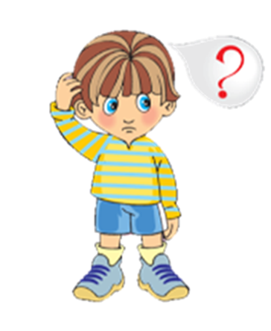
Творче завдання
Склади і запиши з кожним словом , розкриваючи дужки, по два речення так, щоб у першому реченні дієприкметник був означенням, а в другому – присудком. Форму слова можна змінювати.
Зразок. Залишилися нерозгадані таємниці. Таємниці не розгадані.
(Не)освітлений, (не)скошений, (не)розчищений.

Slide 13
Творче завдання Утвори і запиши по два словосполучення так, щоб в одному випадку не з дієприкметником писалося окремо, а в іншому – разом.
(не)прополений, (не)доплетений, (не)накритий, (не)затоплені, (не)метена, (не)виконаний, (не)присмалений, (не)розгаданий, (не)огороджений.

Slide 14
Дякую за роботу!

